Slide 1


Slide 2
テンプレ

Slide 3

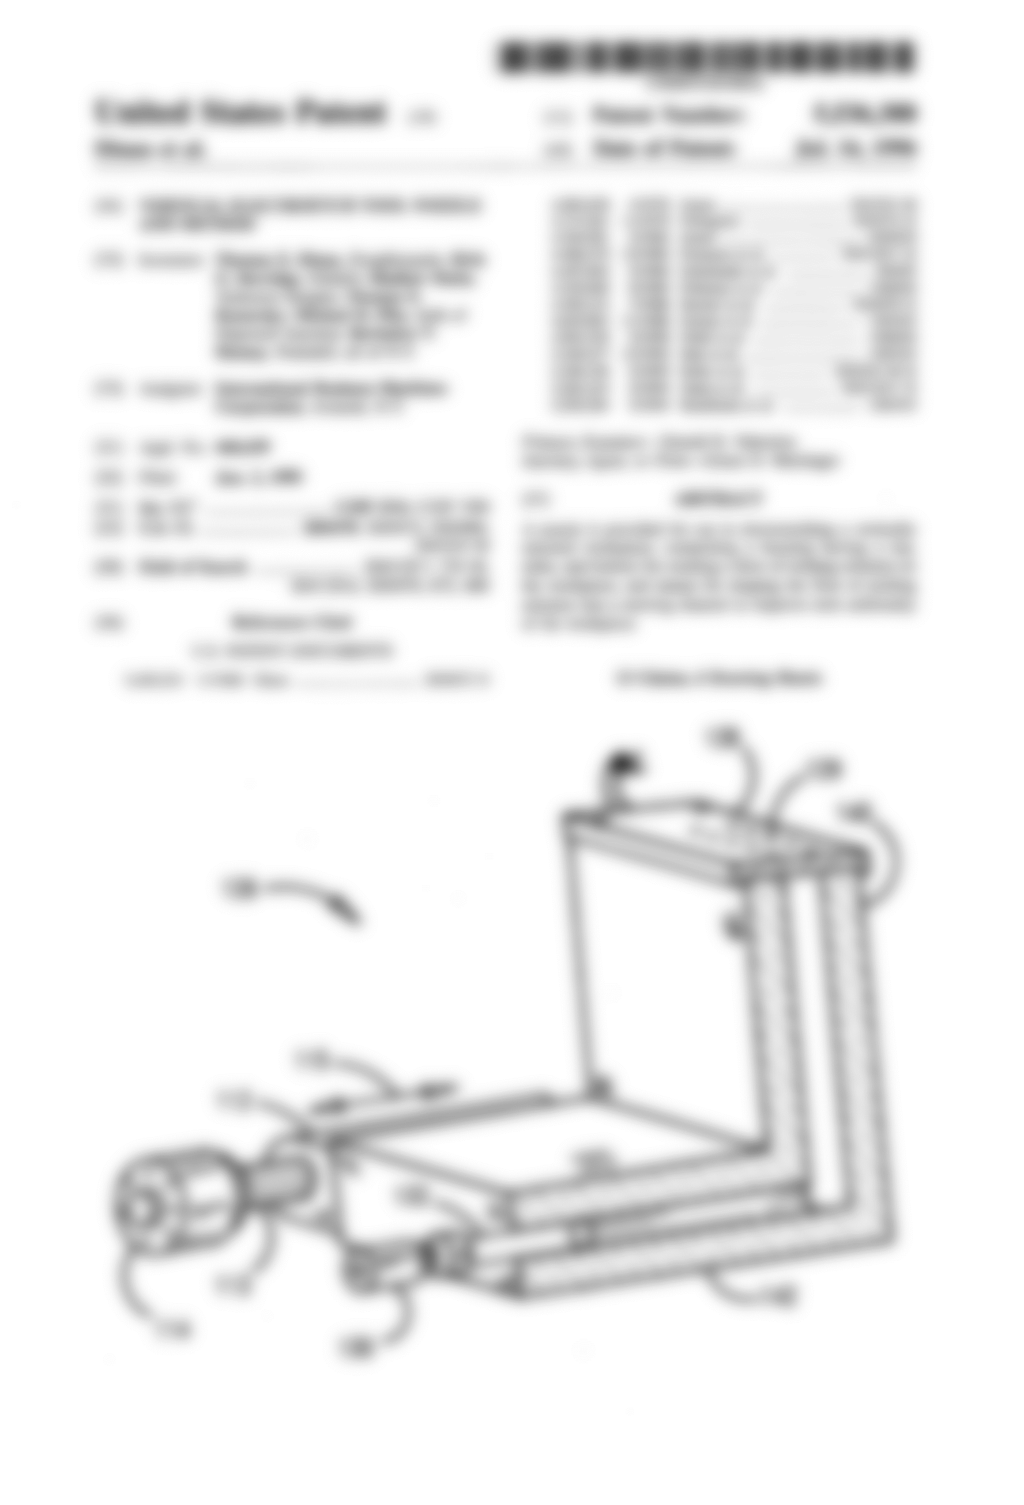
テキストマイニング
JP＊＊＊＊＊＊＊
JP＊＊＊＊＊＊＊
JP＊＊＊＊＊＊＊
WO＊＊＊＊＊＊＊
JP＊＊＊＊＊＊＊
キーワードに関する
検索結果の特許番号を
年代ごとに収集
特許番号に対応した
特許情報を取得

Slide 4
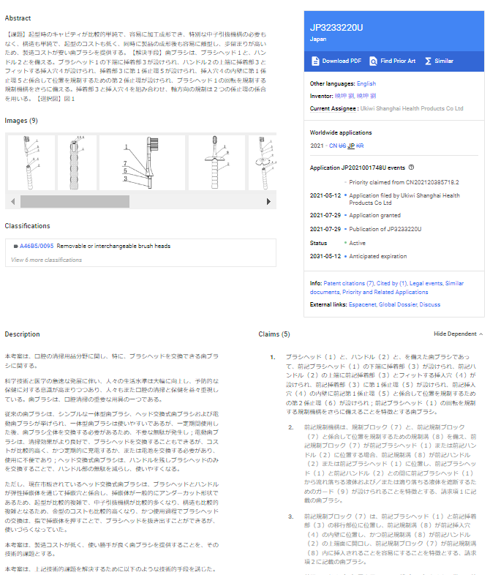
特許情報処理
特許番号
Abstract
Claims
Desception

Slide 5
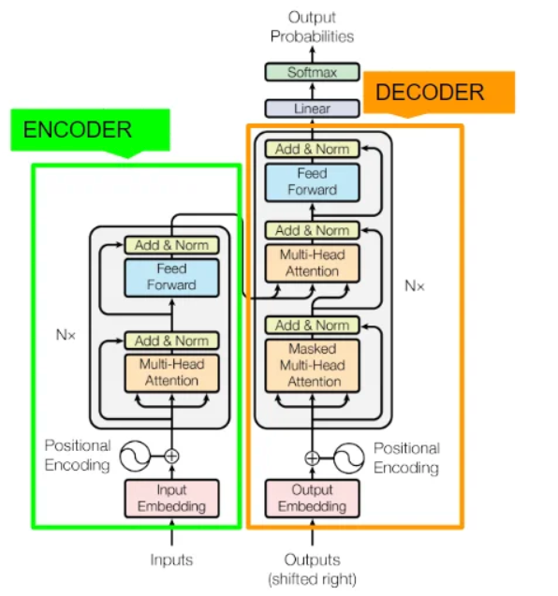
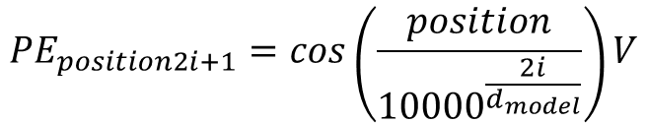
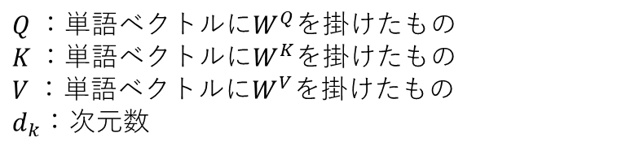
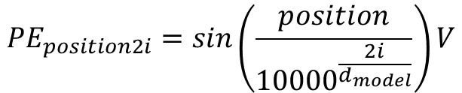
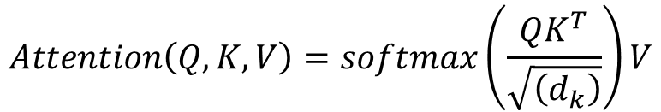

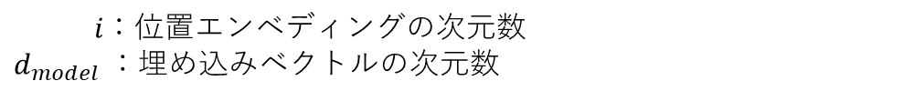
Bidirectional Encoder Representations from Transformers(BERT)
MultiHead Attention
$$Attention\left(Q,K,V\right)=softmax\left(\frac{QK^{T}}{\sqrt{\left(d_{k}\right)}}\right)V$$
$Q$：単語ベクトルに$W^{Q}$を掛けたもの
$K$：単語ベクトルに$W^{K}$を掛けたもの
$V ：$単語ベクトルに$W^{V}$を掛けたもの
$d_{k}：$次元数
$$MultiHead\left(Q,K,V\right)=Concat\left({head}_{1},…,{head}_{h}\right)W^{O}$$
$$where {head}_{i}=Attention(QW_{i}^{Q},KW_{i}^{K},VW_{i}^{V})$$
$W^{O}$：訓練される重み行列
Positional Encoding
$${PE}_{position2i}=sin\left(\frac{position}{{10000}^{\frac{2i}{d_{model}}}}\right)V$$
$${PE}_{position2i+1}=cos\left(\frac{position}{{10000}^{\frac{2i}{d_{model}}}}\right)V$$
$i$：位置エンベディングの次元数
$d_{model}$：埋め込みベクトルの次元数

Slide 6
テンプレ

